Slide 1


Онлайн-образование

Slide 2
Меня хорошо видно && слышно?
Ставьте , если все хорошо
Напишите в чат, если есть проблемы
+

Slide 3
Защита проекта
Тема: Автоматизация развёртывания платформы WordPress
Каргапольцев Сергей
Технический писатель
ООО Baltiс Soft

Slide 4

План защиты
Цели проекта
Что планировалось
Используемые технологии
Что получилось
Схемы/архитектура
Выводы

Slide 5
Цели проекта
1 автоматизовать установку Wordpress
2 защитить инфраструктуру
3 обеспечить мониторинг и алертинг

Slide 6

Что планировалось
1
1
Планировалось повысить уровень знаний путем получения профессионального образования.
Планировалось повысить уровень знаний путем получения профессионального образования.
2
Текущих знаний было недостаточно для смены рода деятельности.
3
До курса были базовые знания Postgresql, Nginx, Docker, cmake, make
4
Работа над проектом заняла 2 недели (условно, так как была высокая занятость)
5
Сделать ручками такое проще чем автоматизировать через ansible. Так что навык получен коллосальный.

Slide 7
Используемые технологии
1
Vagrant + VirtualBox как средство развертывания тестовой среды
2
Ansible – как система управления конфигурациями
3
Роли – как универсальное готовое решение
4
0-9
Docker – как конструктор решений
5
Selinux – как безопасность системы

Slide 8
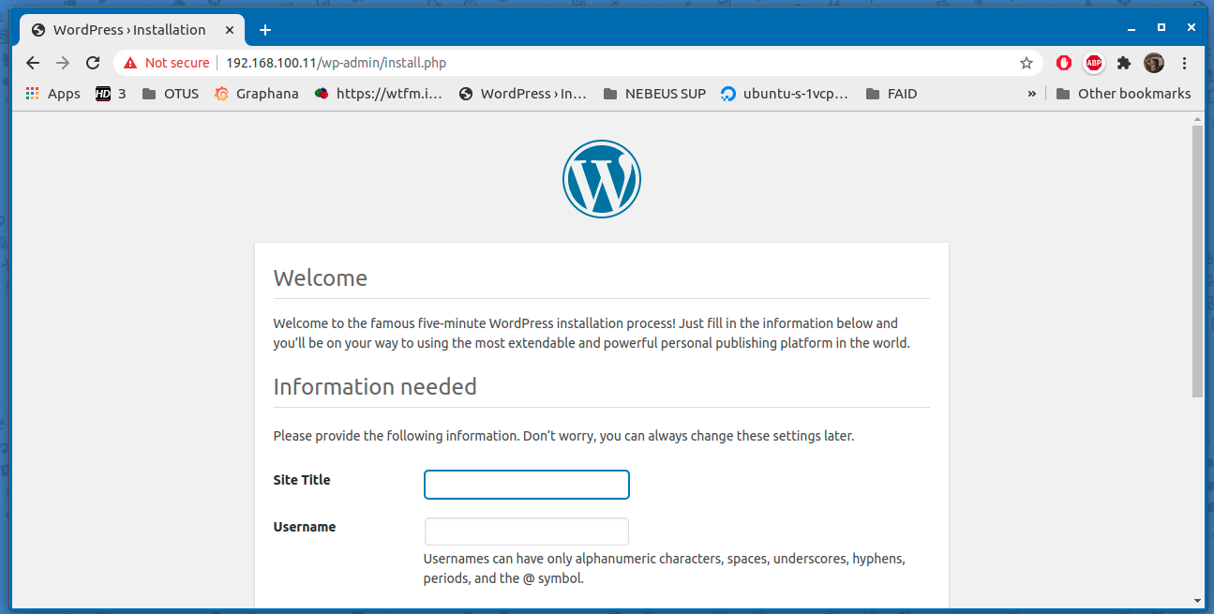
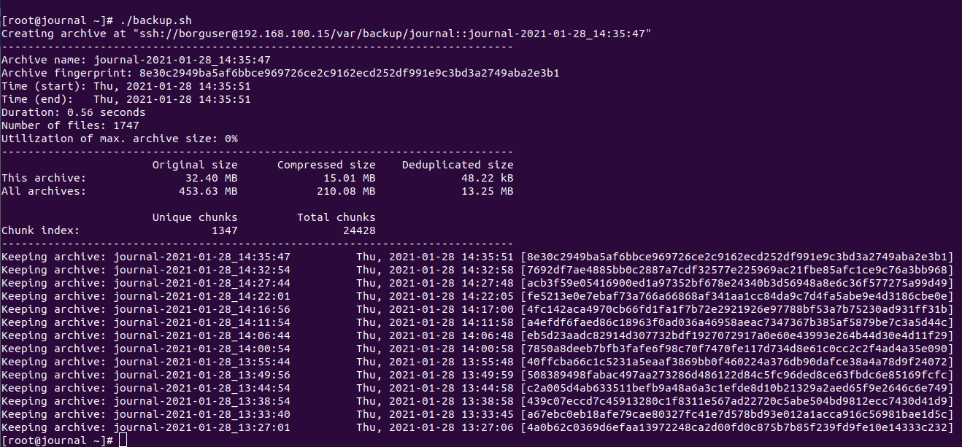
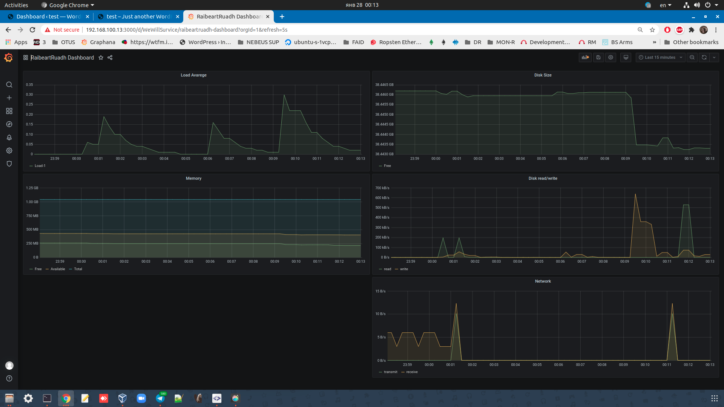
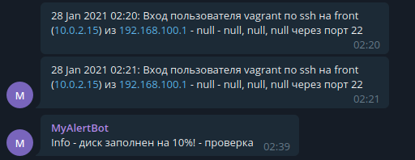
Что получилось
https://github.com/RaibeartRuadh/projectwork.git

Slide 9
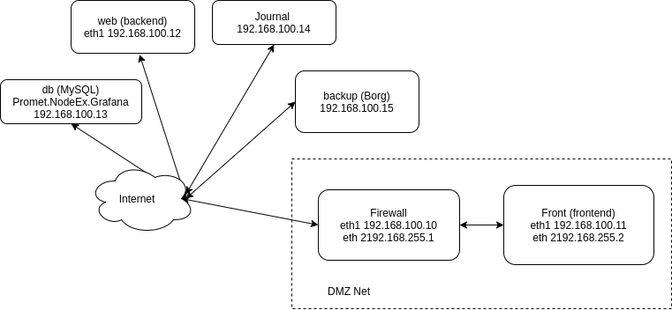
Схемы (архитектура, БД)

Slide 10

Вывод и планы по развитию
Курс помог освоить новые инструменты, дал более широкие и глубокие познания о среде Unix, простимулировал скилл усвоения и внедрения полезных навыков в виде домашних работ по темам.
По факту, я почувствовал большую уверенность в текущей работе,
Так как мне каждый день приходится решать множество задач по развертыванию, настройке, управлению и мониторингу различных систем. Я профессионально вырос в глазах коллег и планирую расти дальше :)

Slide 11
Спасибо за внимание!
Каргапольцев Сергей
Технический писатель
ООО Балтик Софт
+7960-285-71-81 soburon@yandex.ru

